Slide 1
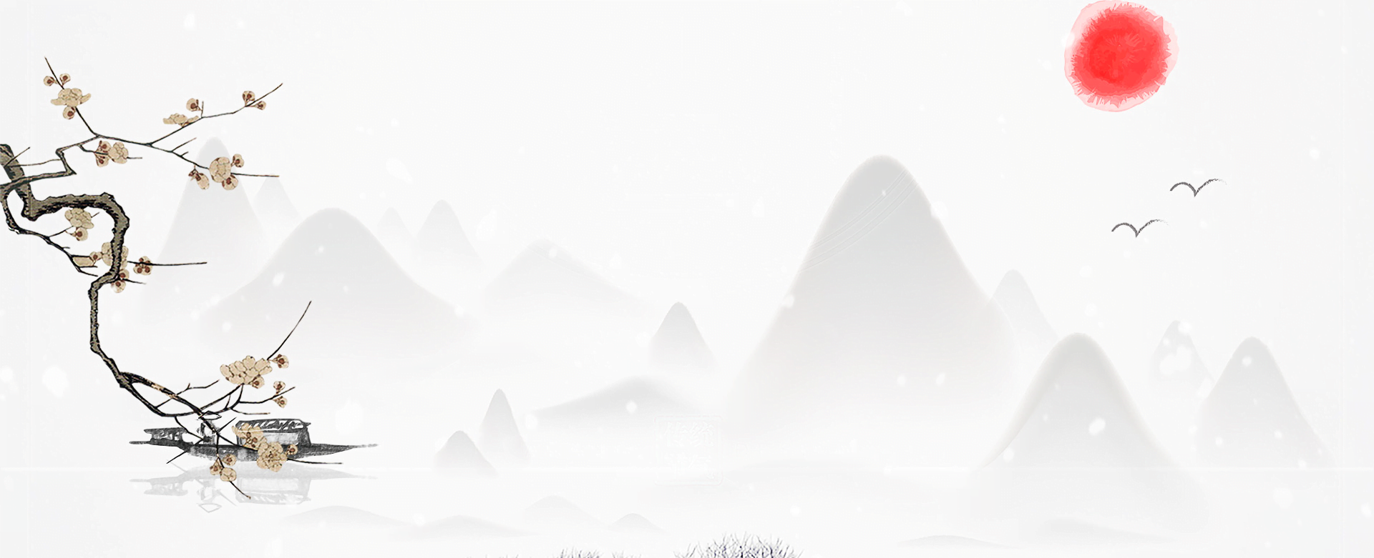
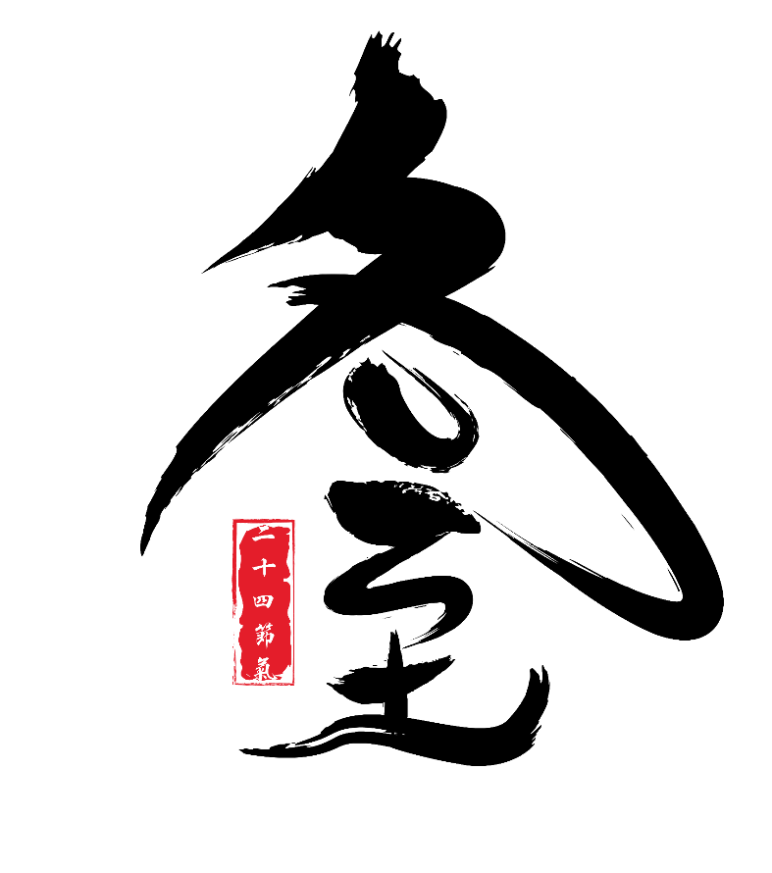
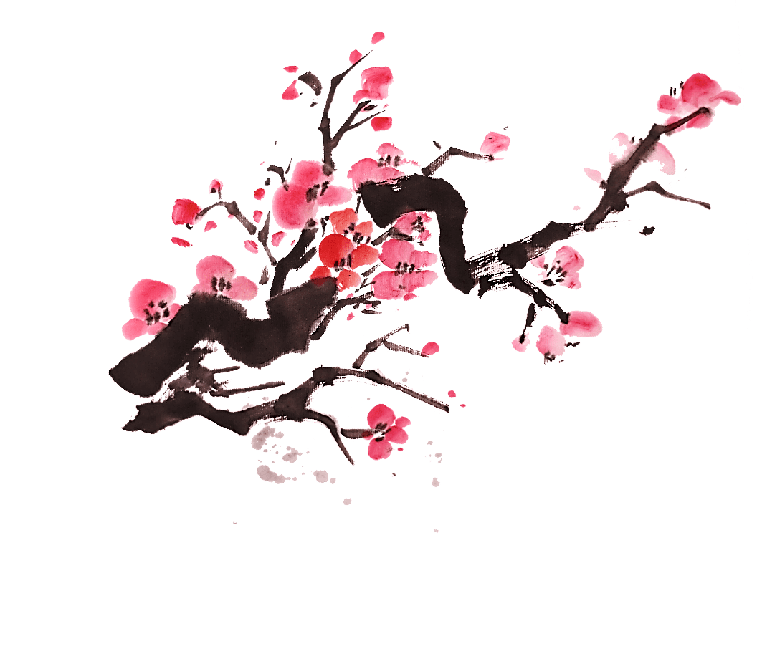

二十四节气之冬至

Slide 2
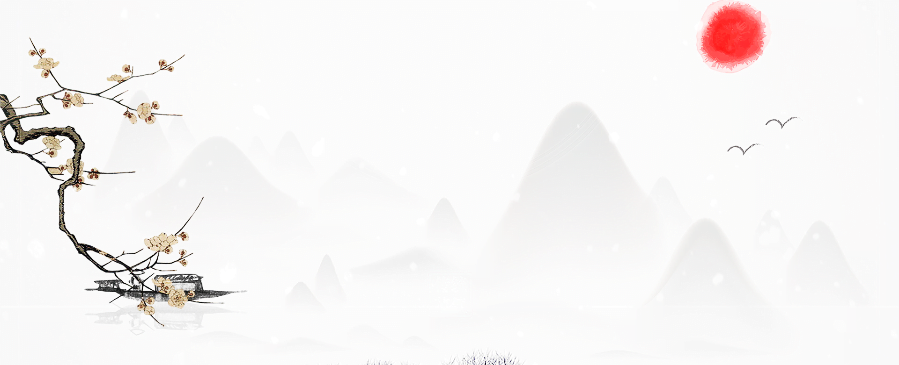
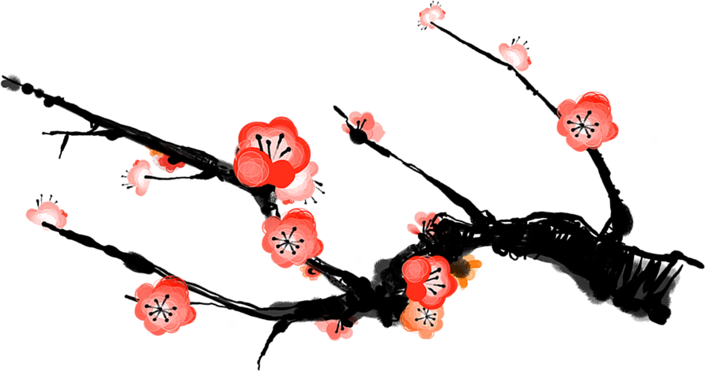
录目
一、冬至起源
冬至兼具自然与人文两大内涵，既是自然节气点，也是一个传统的祭祀祖先和神灵的节日。
二、历史渊源
传说早在3000多年前，周公始用土圭法测影，在洛邑测得天下之中的位置，定此为土中，这在当时有着政治意义的举动，却成了影响后世几千年的节日之一。
三、民俗活动
冬至节亦称冬节、交冬。它既是二十四节气之一，是中国的一个传统节日，曾有“冬至大如年”的说法，宫廷和民间历来十分重视，从周代起就有祭祀活动。
四、传统饮食
冬至是养生的大好时机，主要是因为“气始于冬至”。此时科学养生有助于保证旺盛的精力而防早衰，达到延年益寿的目的。

Slide 3
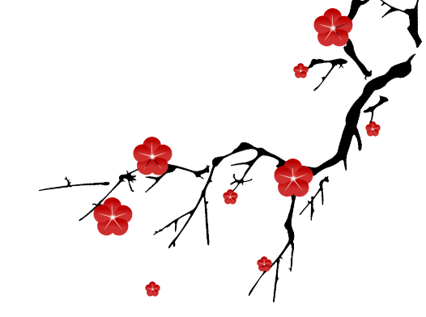
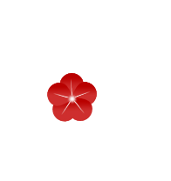
一
冬至起源
冬至兼具自然与人文两大内涵，既是自然节气点，也是一个传统的祭祀祖先和神灵的节日。

Slide 4

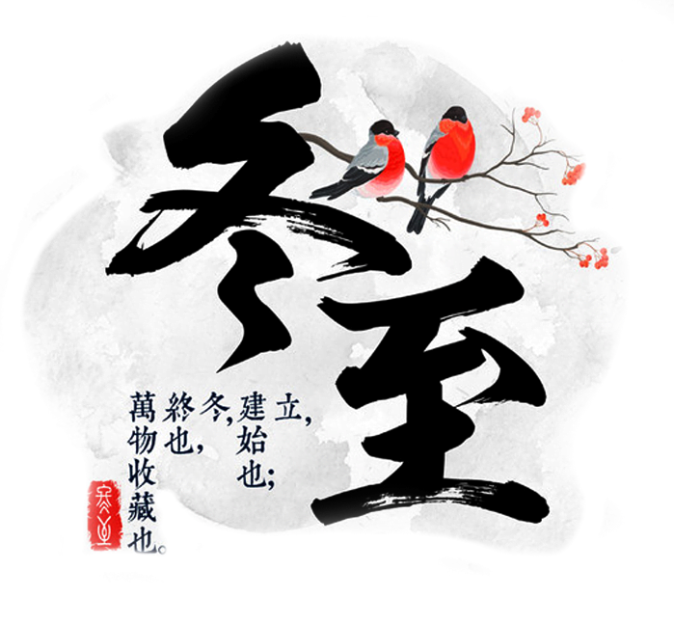
冬至
冬至，不但是中国农历中一个非常重要的节气，也是我国一个传统节日，冬至俗称“冬节”、“长至节”、“亚岁”等，因此冬至可谓是众多节气中最为丰富多彩的一个。冬至，历来就是我国一个非常重要的节气，至也被称为“冬节”、“长至节”、“亚岁”、廷和民间都十分重视

Slide 5
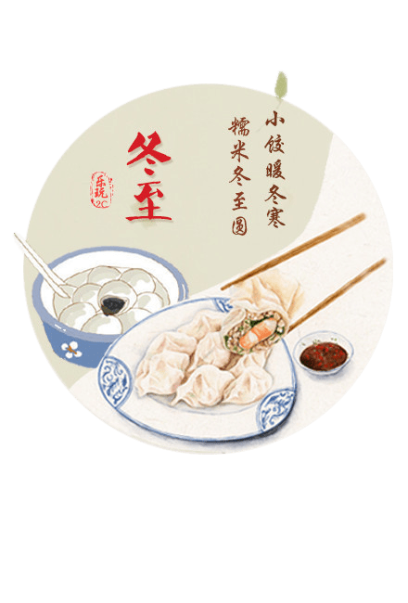
俗称“冬节”
冬至，俗称“冬节”“长至节”或“亚岁”等。冬至是太阳历二十四节气中一个重要的节气，也是中华民族的一个传统节日。冬至为“冬节”，所以被视为冬季的大节日，在古代民间有“冬至大如年”的讲法。古时候，漂在外地的人到了这时节都要回家过冬节，所谓“年终有所归宿”。古时有“冬至一阳生”的讲法，也就是说从冬至这天开始，阳气慢慢开始回升。
古人讲：阴极之至，阳气始生，日南至，日短之至，日影长之至，故曰“冬至”。古人认为自冬至起，天地阳气开始兴作渐强，即下一个循环开始了，冬至一阳生、天地阳气回升，为“大吉之日”。

Slide 6
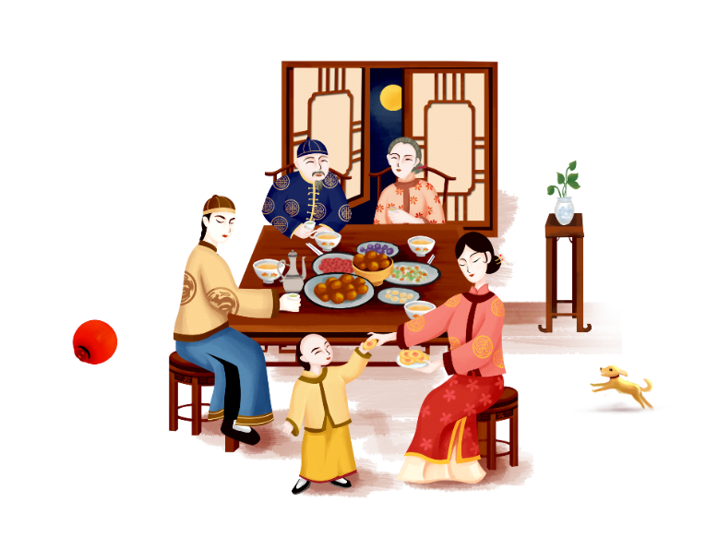
冬至节
冬至节，来由于节气特点“冬至一阳生、天地阳气回升”，古人认为自冬至起，天地阳气开始兴作渐强，代表下一个循环开始，是大吉之日。因此在冬至祭祀神灵和祖先，此后形成节日习俗。相传冬至是24节气中最早被制订的一个，为二十四节气之首。冬至是上古时期根据天象物候确定阳气渐渐开始回升而定出的节气。

Slide 7
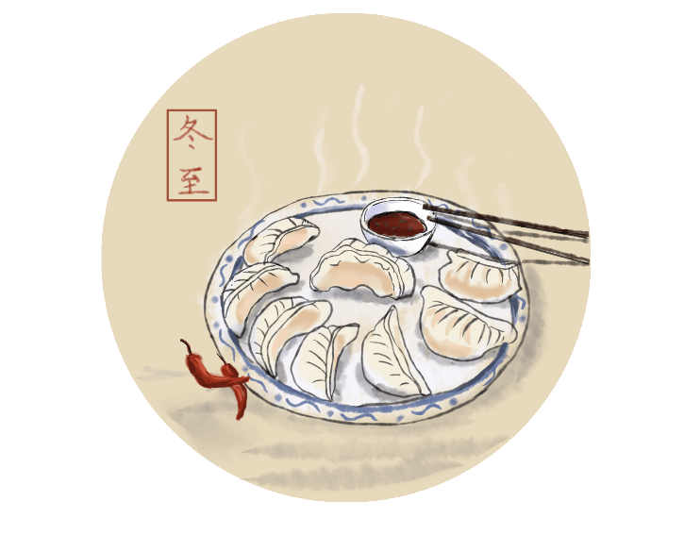
春秋时代
据现存文献记载，在二千五百多年前的春秋时代，中国就已经用土圭观测太阳，测定出了冬至。
在二千五百多年前的春秋时代，中国就已经用土圭观测太阳，测定出了冬至。据说，唐宋时期冬至就是祭天祀祖的日子，皇帝要到郊外举行祭天大典，百姓则要向父母尊长祭拜。
节日PPT模板 http://www.1ppt.com/jieri/

Slide 8
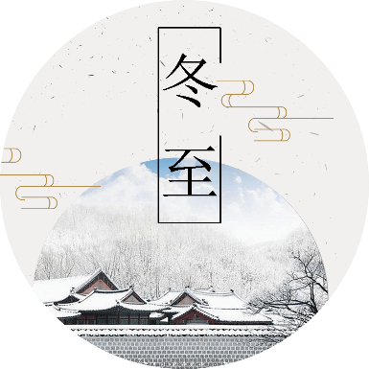
《周礼春官·神仕》载
《周礼春官·神仕》载：“以冬日至，致天神人鬼。”目的在于祈求与消除疫疾，减少荒年人们的饥饿与死亡。周历的正月为夏历的十一月，那么周代的正月就相当于现在的阴历十一月，所以拜岁和贺冬并没有区别，直到汉武帝采用夏历后才把正月和冬至分开，因此，可以说过“冬节”是自汉代以后才有，而盛行于唐宋。

Slide 9
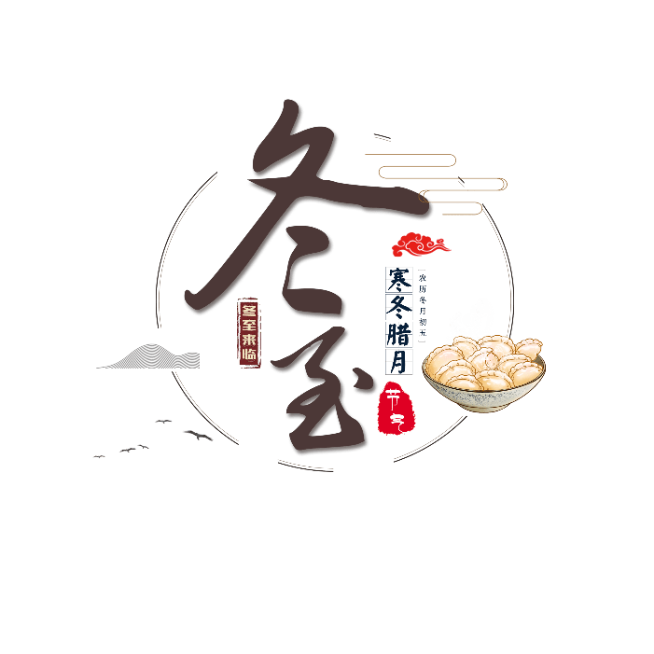
宋朝
宋朝以后，冬至逐渐成为祭祀祖先和神灵的节日。明、清两代的冬至日，皇帝要举行祭天大典，谓“冬至郊天”。民间在这一期间同样有祭祖、家庭聚餐等习俗。故而冬至才被称为“小年”。
南宋孟元老《东京梦华录》所载：“十一月冬至。京师最重此节，虽至贫者，一年之间，积累假借，至此日更易新衣，各办饮食，享祀先祖。官放关扑，庆祝往来，一如年节。”

Slide 10
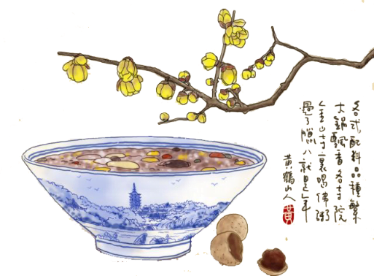
“小年”
古人认为自冬至起，天地阳气开始兴作渐强，代表下一个循环开始，是大吉之日。因此，后来一般春节期间的祭祖、家庭聚餐等习俗，也往往出现在冬至。冬至又被称为“小年”，一是说明年关将近，余日不多；二是表示冬至的重要性。在现存文字记述中的把冬至作为节日来过最早在汉代。周历的正月为夏历的冬季十一月，因此，周代的正月等于如今的农历十一月，所以说拜岁和贺冬并没有分别；直到汉武帝采用夏历后，才把正月和冬至分开；从现存文献上考究，专门过“冬至节”是自汉代以后才有，盛于唐宋，相沿至今。

Slide 11
二
历史渊源
冬至兼具自然与人文两大内涵，既是自然节气点，也是一个传统的祭祀祖先和神灵的节日。

Slide 12
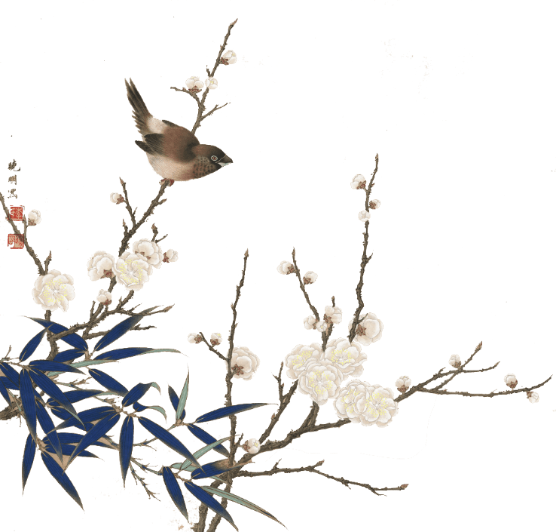
冬至大如年
据现存文献上说，人们早在2500多年前的春秋时代就开始过冬至了。周秦时代是以冬天十一月为正月。《汉书》说：“冬至阳气起，君道长，故贺……”另外有云：古人认为自冬至起，天地阳气开始兴作渐强，即下一个循环开始了，为“大吉之日”。还有一种说法是，冬至作为节日来源于汉代。冬至为“冬节”，所以被视为大节日，有“冬至大如年”的说法。

Slide 13
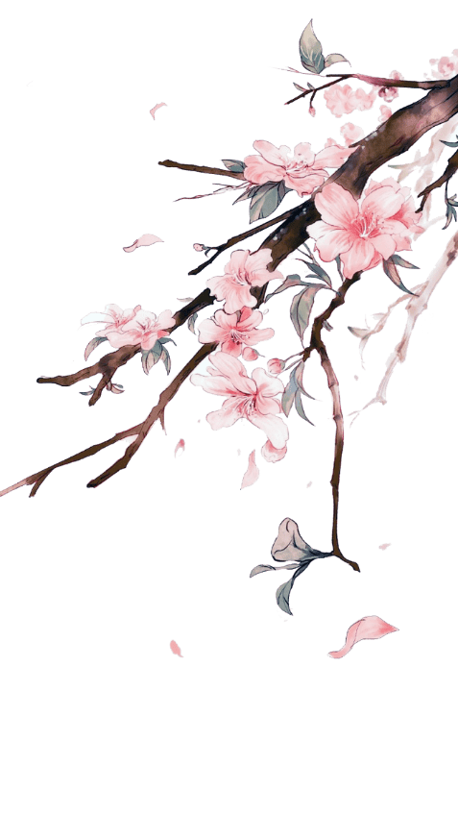
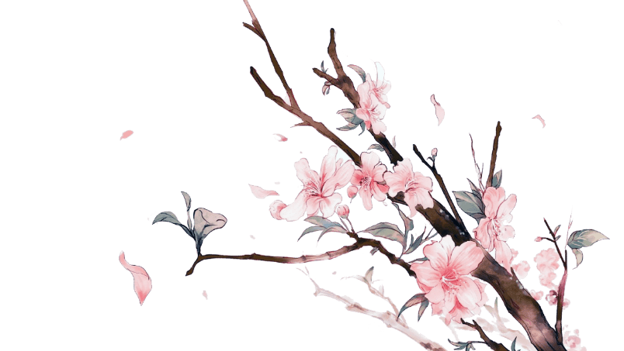
习俗
古时有“冬至一阳生”的说法，就是说从冬至这天开始，阳气慢慢开始回升了。就如现代诗所云：冬天到了，春天还会远吗？
古时漂在外地的人到了这时节都要回家过冬节，所谓“年终有所归宿”。
《后汉书》记载：“冬至前后，君子安身静体，百官绝事，不听政，择吉辰而后省事。”
在民间，人们则亲朋相互拜访，并以美食相赠。

Slide 14
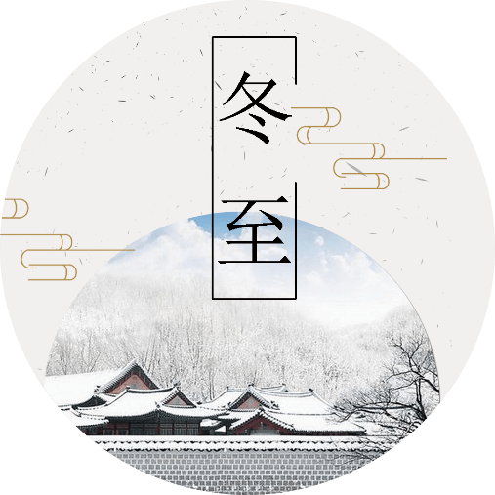
冬至还是一个传统的祭祀之日
冬至还是一个传统的祭祀之日。据说，宋朝以后，冬至逐渐成为祭祀祖先和神灵的节日。唐宋时期冬至就是祭天祀祖的日子，皇帝要到郊外举行祭天大典，百姓则要向父母尊长祭拜。明、清两代的冬至日，皇帝要举行祭天大典，谓“冬至郊天”。民间在这一期间同样有祭祖、家庭聚餐等习俗。故而冬至才被称为“小年”。

Slide 15
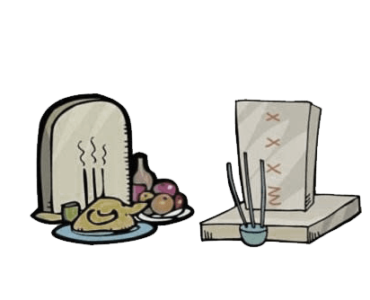
历史渊源
把冬至作为节日来过源于汉代，盛于唐宋，相沿至今。周历正月为夏历的十一月，因此，周代正月等于如今公历的十一月，所以拜岁和贺冬并没有分别。直到汉朝汉武帝采用夏历后，把正月和冬至分开。也可以说单纯的过“冬至节”是自汉代以后才有，盛于唐宋，相沿至今。

Slide 16
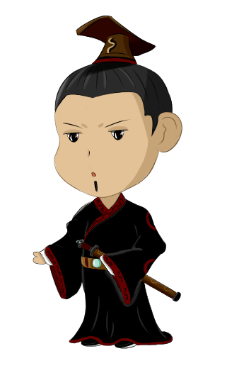
历史渊源
汉代以冬至为“冬节”，官府要举行祝贺仪式称为“贺冬”，官方例行放假，官场流行互贺的“拜冬”礼俗。《后汉书》中有这样的记载：“冬至前后，君子安身静体，百官绝事，不听政，择吉辰而后省事。”所以这天朝廷上下要放假休息，军队待命，边塞闭关，商旅停业，亲朋各以美食相赠，相互拜访，欢乐地过一个“安身静体”的节日。
魏晋六朝时，冬至称为“亚岁”，民众要向父母长辈拜节。
宋朝以后，冬至逐渐成为祭祀祖先和神灵的节庆活动。

Slide 17
三
民俗活动
冬至节亦称冬节、交冬。它既是二十四节气之一，是中国的一个传统节日，曾有“冬至大如年”的说法，宫廷和民间历来十分重视，从周代起就有祭祀活动。

Slide 18
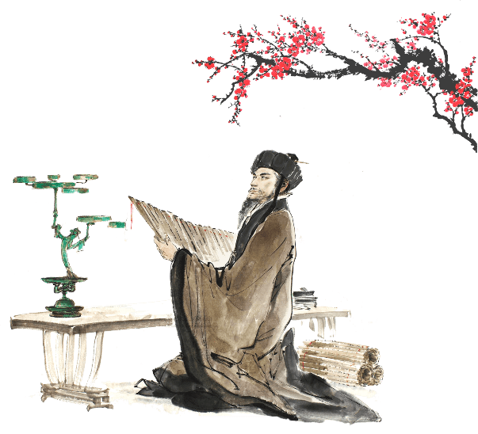
冬至习俗-祭天
历代统治者都要于冬至日祭天。“祭天”即是古代的“郊祀”礼，是历代帝王禳灾祈福，在冬至日必须举行的一种仪式。
北宋时祭天多在京城的南郊举行，明清时则在北京天坛的圆丘。圆丘在古代即是高出地面的圆土丘，它像征着天圆，故用来祭天的前一天晚上，皇帝要斋戒沐浴，住在斋宫，冬至日举行祭天大典。

Slide 19
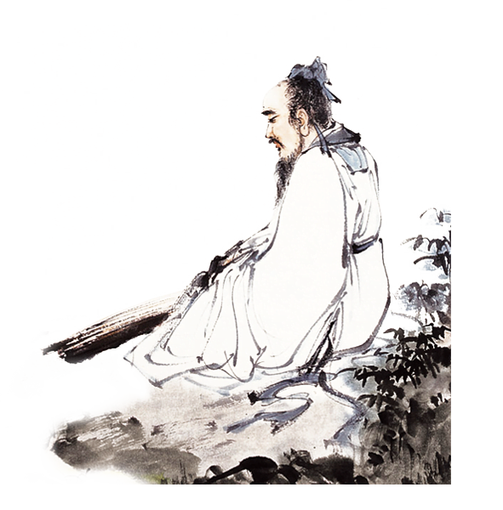
冬至习俗--祭祖
在民间，有于冬至日祭祖的习俗。冬至祭祖之礼与元旦祭祖相同。在祭祖的同时，人们还要向父母长辈拜节。古时流传有向老人敬献鞋袜的习俗，此习俗现代仍然十分流行。闽台有俗谚“冬至大过年，唔（“不”的意思）返无祖宗”，所有外出谋生的人都要在冬至节时赶回家乡过年，表示年终有归宿。

Slide 20
冬至习俗-数九九
民间把冬至义称为作“交九”或“数九”，即从冬至这—·大起，每隔九天作为一个“九”，共分成9个“九”，共九九八十一天，8l天之后便进入春天。冬至之后数九九在全国各地都十分流行，各地的人们根据各地不同的气候条件、景物特征、农事物候及风俗习惯，编排出了各种数九九的谚语和顺口溜。这些谚语和顺L：I溜在许多古籍：卜部多有记载。其中最有代表性的是下面这首顺口溜：一九二九不出乎，三九四九冰上走，五九六九沿河看柳，七九河开，八九雁来，九九加一九，耕牛遍地走。
数九九的谚语和顺口溜不仅仅是人们多年来对气候的经验总结，也是人们在严冬时节对春天的一种企盼。

Slide 21
冬节
古人认为冬至是阴阳二气的自然转换，是上天所赐的福气。汉朝把冬至作为“冬节”，官府要举行庆贺仪式，称为“贺冬”，依例放假。《后汉书》记载：“冬至前后，君子安身静体，百官绝事，不听政，择吉辰而后省事。”因此这天朝廷上下放假休息，军队听命，边塞关闭，商旅停业，亲朋皆以美食相送，互相拜访，愉悦地过一个“安身静体”的节日。
及至唐宋，与岁首同等重要。在南宋孟元老《东京梦华录》中说：“十一月冬至。京师最重此节，虽至贫者，一年之间，积累假借，至此日更易新衣，备办饮食，享祀先祖。官放关扑，庆祝往来，一如年节。”
明、清两代皇帝均有祭天大典，谓之“冬至郊天”。百官须向皇帝呈递贺表的礼仪，且还要互相投刺庆贺，仿若元旦一般。

Slide 22
四
传统饮食
冬至是养生的大好时机，主要是因为“气始于冬至”。此时科学养生有助于保证旺盛的精力而防早衰，达到延年益寿的目的。

Slide 23
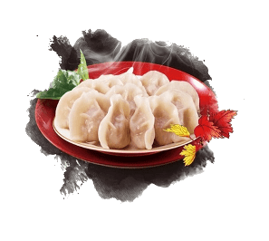
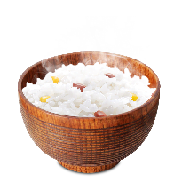
传统饮食
北方普遍吃水饺
每年农历冬至这天，不论贫富，饺子是必不可少的节日饭。谚云：“十月一，冬至到，家家户户吃水饺。”这种习俗，是因纪念“医圣”张仲景冬至舍药留下的。
江南米饭
在江南水乡，有冬至之夜全家欢聚一堂共吃赤豆糯米饭的习俗。相传，共工氏有不才子，作恶多端，死于冬至这一天，死后变成疫鬼，继续残害百姓。但是，这个疫鬼最怕赤豆，于是，人们就在冬至这一天煮吃赤豆饭，用以驱避疫鬼，防灾祛病。

Slide 24
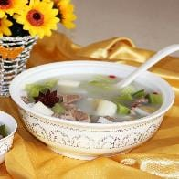
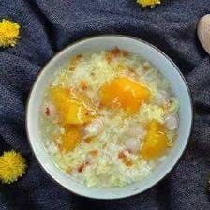
传统饮食
山东滕州羊肉汤
冬至吃羊肉的习俗据说是从汉代开始的。相传，汉高祖刘邦在冬至这一天吃了樊哙煮的羊肉，觉得味道特别鲜美，赞不绝口。从此在民间形成了冬至吃羊肉的习俗。
宁波番薯汤果
“番”和“翻”同音，在宁波人的理解中，冬至吃番薯，就是将过去一年的霉运全部“翻”过去。汤果，跟汤团类似，但个头要小得多，而且里面没有馅。汤果也被叫做圆子，取其“团圆”、“圆满”之意。老宁波也有“吃了汤果大一岁”的说法。

Slide 25
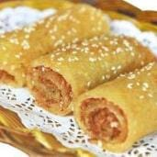
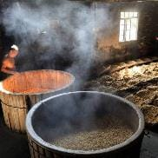
传统饮食
台湾糯糕
在我国台湾还保存着冬至用九层糕祭祖的传统，用糯米粉捏成鸡、鸭、龟、猪、牛、羊等象征吉祥中意福禄寿的动物，然后用蒸笼分层蒸成，用以祭祖，以示不忘老祖宗。
江苏苏州酿酒
姑苏地区对冬至这一节气非常重视，姑苏地区有俗语云：“冬至如大年”。传统的姑苏人家，会在冬至夜喝冬酿酒，冬酿酒是一种米酒，加入桂花酿造，香气宜人。姑苏百姓在冬至夜畅饮冬酿酒的同时，还会配以卤牛肉、卤羊肉等各式各样的卤菜。在寒冷的冬天，冬酿酒不仅能够驱寒，更是寄托了姑苏人对生活的一种美好的祈愿。

Slide 26
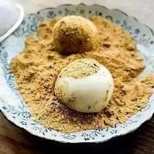
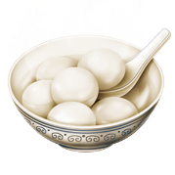
传统饮食
浙江台州擂圆
浙江台州人好美食，冬至是一年中重要节气，在这一天要做些特色菜肴和食物，首先要祭奠祖先，祈祷祖先保佑全家人来年一切平安如意。然后全家人欢乐地聚在一起喝酒吃菜。其中吃“冬至圆”（擂圆，又叫硬擂圆、翻糙圆）是台州的老传统，擂圆取圆圆润润、团圆之意。
潮汕、闽南地区的汤圆
潮汕地区汉族民谚云：“冬节大如年”、“冬节没返没祖宗”。意思是外出的人，到冬至这一天无论如何要赶回家敬拜祖宗，否则就是没有祖家观念。海峡两岸的同胞，都很看重冬至，把冬至当作团圆节。

Slide 27
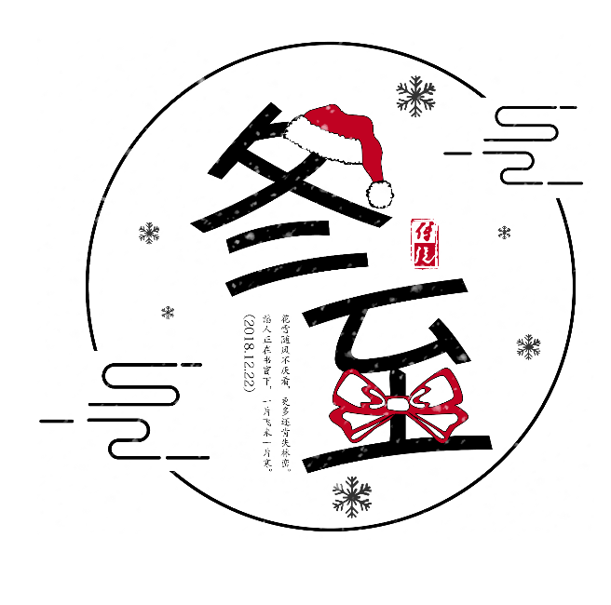
传统饮食
中国古代对冬至很重视，冬至被当作一个较大节日，曾有“冬至大如年”的说法，而且有庆贺冬至的习俗。《汉书》中说：“冬至阳气起，君道长，故贺。”人们认为：过了冬至，白昼一天比一天长，阳气回升，是一个节气循环的开始，也是一个吉日，应该庆贺。《晋书》上记载有“魏晋冬至日受万国及百僚称贺……其仪亚于正旦。”说明古代对冬至日的重视。
人们还会把冬至作为一个节日来过。北方地区有冬至宰羊，吃饺子、吃馄饨的习俗，南方地区在这一天则有吃姜饭、冬至米团以及长线面的习惯。各个地区在冬至这一天还有祭天祭祖的习俗。

Slide 28
谢谢欣赏

Slide 29

可以在下列情况使用
个人学习、研究。
拷贝模板中的内容用于其它幻灯片母版中使用。
不可以在以下情况使用
任何形式的在线付费下载。
网络转载、线上线下传播。
PPT模板： www.1ppt.com/moban/ 行业PPT模板：www.1ppt.com/hangye/
节日PPT模板：www.1ppt.com/jieri/ PPT素材： www.1ppt.com/sucai/
PPT背景图片：www.1ppt.com/beijing/ PPT图表： www.1ppt.com/tubiao/
优秀PPT下载：www.1ppt.com/xiazai/ PPT教程： www.1ppt.com/powerpoint/
Word模板： www.1ppt.com/word/ Excel模板： www.1ppt.com/excel/
个人简历： www.1ppt.com/jianli/ PPT课件： www.1ppt.com/kejian/
手抄报： www.1ppt.com/shouchaobao/ 试题下载： www.1ppt.com/shiti/
教案下载： www.1ppt.com/jiaoan/ 字体下载： www.1ppt.com/ziti/

